Slide 1
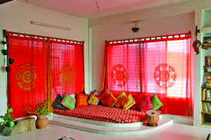
মাল্টিমিডিয়া ক্লাস শেষে স্বাগতম

Slide 2
শিক্ষক পরিচিতি
মোঃমেহেদুল ইসলাম
শারীরিক শিক্ষক
মাহমুদপুর উচ্চ বিদ্যালয় ক্ষেতলাল জয়পুরহাট
মোবাইল নম্বর-০১৭২৫৯৯৮৪৭৭ mehedulislam190179@gmail.com

Slide 3
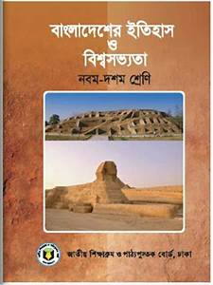
বিষয় পরিচিতি
শ্রেণীঃ নবম/দশম
বিষয়ঃবাংলাদেশের ইতিহাস ও বিশ্বসভ্যতা
অধ্যায়ঃ ৫ম
সময়ঃ ৪০ মিনিট
তারিখঃ ১৭/১১/২০২০

Slide 4
পাঠ শিরোনাম
প্রাচীন বাংলার সামাজিক, অর্থনৈতিক ও সাংস্কৃতিক ইতিহাস

Slide 5
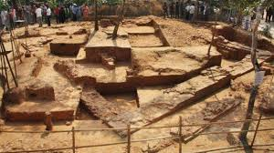
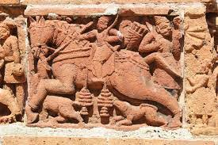
নিচের ছবিগুলো কিসের
প্রাচীন বাংলার সামাজিক,অর্থৈতিক শিল্পকলা একাডেমি,স্তাপত্য,ভাস্কর্য ও চিত্রকলার,ভাষা সাহিত্যের উদ্ভব ও বিকাশ ধর্মীয় আচার –অনুষ্ঠান ,উৎসব ও রীতি-নীতিতে জনগনের প্রদর্শিত মূল্যাবোধ ও বিশ্বাস থাকে।

Slide 6
১
প্রাচীন বাংলার আর্থ-সামাজিক অবস্থার সম্পর্কে বলতে পারবে।
২
প্রাচীন বাংলার শিল্পকলা,স্থাপত্য, ভাস্কর্য ও চিত্রকলার সম্পর্কে ব্যাখ্যা করতে পারবে।
শিখনফল
৩
প্রাচীন বাংলার ধর্ম,ভাষা,আচার- অনুষ্ঠান ও রিতি-নীতিতে জনগনের প্রদর্শিত মূল্যাবোধ ও বিশ্বাস বিশ্লেষণ করতে পারবে ।

Slide 7
প্রাচীন বাংলার আর্থ-সামাজিক অবস্থার সম্পর্কে
প্রাচীন বাংলার সামাজিক জীবন মৌয বংশের পূর্বের বাংলার অধিবাসিদের মধ্যে তেমন কোন রাজনৈতিক পরিচয় গড়ে উঠেনি।এ সময়ে সমাজ বিভিন্ন গোত্রে বিভক্ত ছিল। একে বলা হতো মৌয কাম সমাজ। আর্যপূর্ব কিছু কিছু ধর্মচিন্তা বা দর্শন পর্বতি সময়ে এদেশের হিন্দু সমাজ হিন্দু ধুরম ছ্রিয়ে পড়ে । এগুলোর মধ্যে উল্লেখযোগ্য হলো –কর্ম্ফল, জন্মাতরবাদ, যোগ সাধনা ইত্যাদি।

Slide 8
একক কাজ
সময়-৫মিনিট
প্রাচীন বাংলার মানুষের পোষাক- পরিচ্ছদ ,অলঙ্গার, বাদ্যযন্ত্র, ও খেলাধুলার একটি তালিকা প্রস্তুত কর ?

Slide 9
প্রাচীন বাংলার অর্থনৈতিক অবস্থা
বাংলা চিরকালই কৃষি প্রধান দেশ। প্রাচীনকালে বাংলার অধিবাসীদের বেশির ভাগ লোকই গ্রামে বাস করত। তারা সবাই মিলে একসাথে গ্রাম গড়ে তুলত। আর গ্রামের আশপাশের ভূমি চাষ করে সংসার চালাতো। যারা চাষ করত বা অন্য কোন প্রকারে জমি ভোগ করত, বিনিময়ে তাদের কতকগুলো নির্দিষ্ট কর দিতে হতো।

Slide 10
প্রাচীন বাংলার শিল্পকলার স্থাপত্য ও ভাস্কর্য সম্পর্কে আলোচনা
=বাংলাদেশের নানা স্থানে প্রাচিন বাংলার স্থাপত্য , ভাস্কর্য, ও চিত্রশিল্পের বহু নির্দশন পাওয়া গেছে। নানা কারণে এসব শিল্পকলা ধবংশ হয়ে গেছে। তবু ও নিঃসন্দেহে বলা হয় , প্রাচীন যুগে বাংলার শিল্পকলা একাডেমি খুবি উন্নত ছিল।
স্থাপত্যঃ প্রাচীন বাংলার স্থাপত্য শিল্পের নির্দশন অতি সামান্যি আবিস্কৃত হয়েছে।

Slide 11
ভাস্কর্য সম্পর্কে
প্রাচীন বাংলার স্থাপত্য শিল্পের পাশা –পাশি ভাস্কর্য শিল্পের চর্চার হতো ।প্রাচীন বাংলায় বহু মন্দির ছিল ।তাই ভাস্কর্য শিল্পের ও শিল্পকলা ও যে উন্নত ছিল তাতে সন্দেহ নেই। অনেক স্থানে মন্দির ধবংশ হলে ও তার মধ্যে দেব দেবির মূর্তি রক্ষিত ছিল।

Slide 12
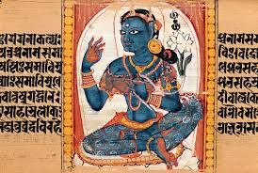
চিত্র শিল্পি
পাল যুগের পূর্বের কোন চিত্র আজ পর্যন্ত পাওয়া যায়নি। কিন্তু প্রাচীঙ্কালে যে বাংলায় চিত্র অংকনের চর্চা ছিল তাতে কোন সন্দেহ নেই।

Slide 13
দলগত কাজ
সময়-৭মিনিট
ভাস্কর্য সিল্পের পরিচয় সম্পর্কে ই যান তোমরা সবাই খাতায় ভালো করে লিখে আনবে।

Slide 14
মূল্যায়ন
১= বৈদিক ভাষার পরবর্তী নাম কি ?
২=বর্ধমান মহাবীর কোন ধর্মের প্রবর্তক ছিলেন ?
৩=নদীপথে বাণিজ্যের প্রসার ঘটেছিল কেন ?
৪=শাহ মুহাম্মদ সগীর রচনা করেন কে ?
৫=প্রাচীন বাংলার কত প্রকার ছিল ?
৬=কোন শিল্পটি প্রাচীন বাংলার বেশ সমৃদ্ধ ছিল ?
৭- উয়ারী বটেশর কত বৎসর পূর্বের ধবংশাবশেসষ হয়েছিল

Slide 15
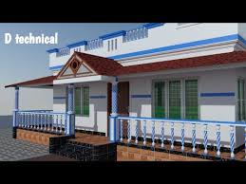
বাড়ির কাজ
বাড়ি থেকে প্রাচীন বাংলারধর্মীয় সম্প্রদায় গুলোর বিস্তারি নাম লিখে আনবে?

Slide 16
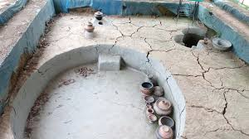
মাল্টিমিডিয়া ক্লাস শেষে সবাইকে ধন্যবাদ

